Slide 1

BÁO CÁO BÀI TẬP LỚN
Giảng viên: Th.S Trần Thị Dung
CƠ SỞ DỮ LIỆU
NGHIÊN CỨU VÀ XÂY DỰNG ỨNG DỤNG
QUẢN LÍ NHÀ TRỌ

Slide 2




FIT TEAM
For Information Technology Team
Quốc Tuấn
Chí Trung
Quang Trường
Văn Phước
CNTT K59
CNTT K59
CNTT K59
CNTT K60

Slide 3

LÍ DO CHỌN ĐỀ TÀI

Slide 4




CÁC CÔNG CỤ THỰC HIỆN ĐỀ TÀI

Slide 5
NỘI DUNG CHÍNH
1
MÔ HÌNH ERD
Tìm hiểu bài toán từ đó xây dựng mô hình ERD chi tiết
2
MÔ HÌNH QUAN HỆ
Thông qua mô hình ERD tiến hành xây dựng mô hình quan hệ
3
TRUY VẤN CƠ BẢN
Đưa mô hình quan hệ vào SQL Server để thực hiện việc truy vấn
4
CHƯƠNG TRÌNH
Xây dựng chương trình quản lí nhà trọ đầy đủ chức năng cơ bản

Slide 6
ERD
MÔ HÌNH ERD
Tìm hiểu bài toán từ đó xây dựng mô hình ERD chi tiết

Slide 7
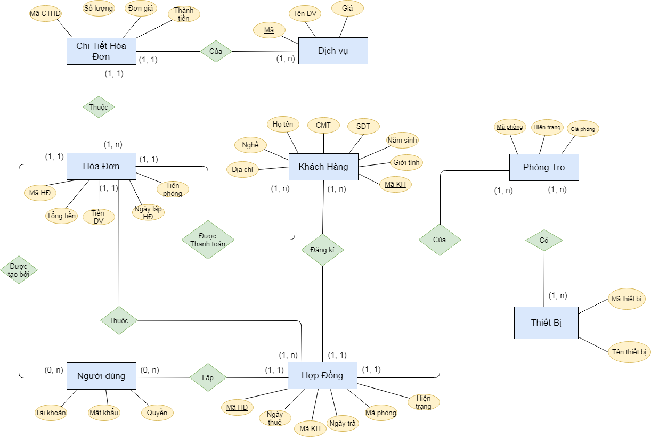
MÔ HÌNH ERD

Slide 8
QH
MÔ HÌNH QUAN HỆ
Thông qua mô hình ERD tiến hành xây dựng mô hình quan hệ

Slide 9
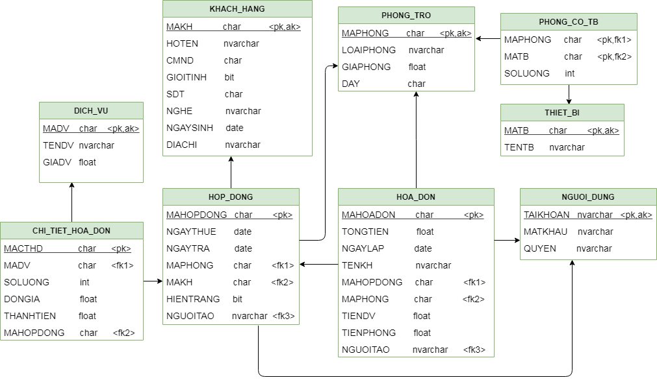
MÔ HÌNH QUAN HỆ

Slide 10
MÔ HÌNH QUAN HỆ
KHACH_HANG(MAKH, HOTEN, CMT, GIOITINH, SDT, NGHENGHIEP,
NGAYSINH, DIACHI)
Phần mềm ứng dụng quản lý nhà trọ |  | Loại thực thể: KHACH_HANG
STT | Tên thuộc tính | Diễn giải | Kiểu | Kích thước | Ghi chú
1 2 3 4 5 6 7 8 | MAKH HOTEN CMT GIOITINH SDT NGHENGHIEP NGAYSINH DIACHI | Mã khách hàng Họ tên Chứng minh thư Giới tính Số điện thoại Nghề nghiệp Ngày sinh Địa chỉ | char nvarchar char bit char nvarchar date nvarchar | 10 50 20 1 10 50 50 | Khóa chính

Slide 11
MÔ HÌNH QUAN HỆ
PHONG_TRO(MAPHONG, LOAIPHONG, GIAPHONG, DAYPHONG)
Phần mềm ứng dụng quản lý nhà trọ |  | Loại thực thể: PHONG_TRO
STT | Tên thuộc tính | Diễn giải | Kiểu | Kích thước | Ghi chú
1 2 3 4 | MAPHONG LOAIPHONG GIAPHONG DAYPHONG | Mã Phòng Loại Phòng Giá Phòng Dãy Phòng | char nvarchar float char | 10 50 20 10 | Khóa chính

Slide 12
MÔ HÌNH QUAN HỆ
PHONG_CO_TB(MAPHONG, MATB, SOLUONG)
Phần mềm ứng dụng quản lý nhà trọ |  | Loại thực thể: PHONG_CO_TB
STT | Tên thuộc tính | Diễn giải | Kiểu | Kích thước | Ghi chú
1 2 3 | MAPHONG MATB SOLUONG | Mã phòng Mã thiết bị Số lượng | char char int | 10 10 8 | Khóa ngoại Khóa ngoại

Slide 13
MÔ HÌNH QUAN HỆ
THIET_BI(MATB, TENTB)
Phần mềm ứng dụng quản lý nhà trọ |  | Loại thực thể: THIET_BI
STT | Tên thuộc tính | Diễn giải | Kiểu | Kích thước | Ghi chú
1 2 | MATB TENTB | Mã thiết bị Tên thiết Bị | char nvarchar | 10 50 | Khóa chính

Slide 14
MÔ HÌNH QUAN HỆ
DICH_VU(MADV, TENDV, GIADV)
Phần mềm ứng dụng quản lý nhà trọ |  | Loại thực thể: DICH_VU
STT | Tên thuộc tính | Diễn giải | Kiểu | Kích thước | Ghi chú
1 2 3 | MADV TENDV GIADV | Mã dịch vụ Tên dịch vụ Giá dịch vụ | char nvarchar float | 10 50 20 | Khóa chính

Slide 15
MÔ HÌNH QUAN HỆ
HOP_DONG(MAHOPDONG, NGAYTHUE, NGAYTRA, MAPHONG,
MAKH, HIENTRANG, NGUOITAO)
Phần mềm ứng dụng quản lý nhà trọ |  | Loại thực thể: HOP_DONG
STT | Tên thuộc tính | Diễn giải | Kiểu | Kích thước | Ghi chú
1 2 3 4 5 6 7 | MAHOPDONG NGAYTHUE NGAYTRA MAPHONG MAKH HIENTRANG NGUOITAO | Mã hợp đồng Ngày thuê Ngày trả Mã phòng Mã khách hàng Hiện trạng Người tạo | char date date char char bit nvarchar | 10 10 10 1 50 | Khóa chính Khóa ngoại Khóa ngoại Khóa ngoại

Slide 16
MÔ HÌNH QUAN HỆ
HOA_DON(MAHOADON, TONGTIEN, NGAYLAP, TENKH, MAHOPDONG, MAPHONG, TIENDV, TIENPHONG, NGUOITAO)
Phần mềm ứng dụng quản lý nhà trọ |  | Loại thực thể: HOA_DON
STT | Tên thuộc tính | Diễn giải | Kiểu | Kích thước | Ghi chú
1 2 3 4 5 6 7 8 9 | MAHOADON TONGTIEN NGAYLAP TENKH MAHOPDONG MAPHONG TIENDV TIENPHONG NGUOITAO | Mã hóa đơn Tổng tiền Ngày lập Tên khách hàng Mã hợp đồng Mã phòng Tiền dịch vụ Tiền phòng Người tạo | char float date nvarchar char char float float nvarchar | 10 20 50 10 10 20 20 50 | Khóa chính Khóa ngoại Khóa ngoại Khóa ngoại

Slide 17
MÔ HÌNH QUAN HỆ
CHI_TIET_HOA_DON(MACTHD, MADV, SOLUONG, DONGIA,
THANHTIEN, MAHOPDONG)
Phần mềm ứng dụng quản lý nhà trọ |  | Loại thực thể: CHI_TIET_HOA_DON
STT | Tên thuộc tính | Diễn giải | Kiểu | Kích thước | Ghi chú
1 2 3 4 5 6 | MACTHD MADV SOLUONG DONGIA THANHTIEN MAHOPDONG | Mã chi tiết hóa đơn Mã dịch vụ Số lượng Đơn giá Thành tiền Mã hợp đồng | char char int float float char | 10 10 8 20 20 10 | Khóa chính Khóa ngoại Khóa ngoại

Slide 18
MÔ HÌNH QUAN HỆ
NGUOI_DUNG(TAIKHOAN, MATKHAU, QUYEN)
Phần mềm ứng dụng quản lý nhà trọ |  | Loại thực thể: NGUOI_DUNG |  | Ngày lập : 3/7/2020
STT | Tên thuộc tính | Diễn giải | Kiểu | Kích thước | Ghi chú
1 2 3 | TAIKHOAN MATKHAU QUYEN | Tài khoản Mật khẩu Quyền | nvarchar nvarchar nvarchar | 50 50 20 | Khóa chính

Slide 19
SQL
TRUY VẤN CƠ BẢN
Đưa mô hình quan hệ vào SQL Server để thực hiện việc truy vấn

Slide 20
TRUY VẤN CƠ BẢN
1. Tìm những phòng mà khách đang thuê có họ 'Nguyễn'
SELECT *
FROM PHONG_TRO
WHERE MAPHONG IN (
SELECT HD.MaPhong
FROM HOP_DONG HD, KHACH_HANG KH
WHERE HD.MAKHACHHANG = KH.MAKHACHHANG
AND KH.HOTEN LIKE N'Nguyễn%' AND HD.HIENTRANG = 1)

Slide 21
TRUY VẤN CƠ BẢN
2. Tìm thông tin khách hàng có hóa đơn cao nhất
SELECT *
FROM KHACH_HANG
WHERE MAKHACHHANG IN (
SELECT HDG.MAKHACHHANG
FROM HOA_DON HDN, HOP_DONG HDG
WHERE HDN.MAHOPDONG = HDG.MAHOPDONG AND
TONGTIEN = (SELECT MAX(HOA_DON.TONGTIEN)
FROM HOA_DON))

Slide 22
TRUY VẤN CƠ BẢN
3. Tìm những khách hàng đã thuê trọ 2 lần trở lên
SELECT *
FROM KHACH_HANG
WHERE MAKHACHHANG IN (
SELECT MAKHACHHANG
FROM HOP_DONG
GROUP BY MAKHACHHANG
HAVING COUNT(MAKHACHHANG ) > 1)

Slide 23
TRUY VẤN CƠ BẢN
4. Đưa ra mã khách hàng, họ tên khách hàng và mã phòng
sẽ hết hợp đồng sau một tháng nữa
SELECT K.MAKHACHHANG, K.HOTEN, HD.MAPHONG
FROM KHACH_HANG K, PHONG_TRO, HOP_DONG HD
WHERE HD.MAKHACHHANG = K.MAKHACHHANG
AND HD.MAPHONG = PHONG_TRO.MAPHONG
AND (MONTH(NGAYTRA) - MONTH(GETDATE()) = 1)
AND YEAR(NGAYTRA) = YEAR(GETDATE())

Slide 24
TRUY VẤN CƠ BẢN
5. Tìm khách hàng có thời gian thuê trọ lâu nhất
SELECT *
FROM KHACH_HANG
WHERE MAKHACHHANG IN (
SELECT H1.MAKHACHHANG
FROM HOP_DONG H1
WHERE (SELECT COUNT(*) FROM HOP_DONG H2
WHERE DATEDIFF(DAY,H1.NGAYTRA, H1.NGAYTHUE)
> DATEDIFF(DAY,H2.NGAYTRA, H2.NGAYTHUE)) < 1)

Slide 25
TRUY VẤN CƠ BẢN
6. Tìm mã khách hàng, tên khách hàng sử dụng nhiều hơn 3
dịch vụ trong tháng 7 năm 2020
SELECT K.MAKHACHHANG, K.HOTEN
FROM HOP_DONG HD, KHACH_HANG K
WHERE HD.MAKHACHHANG = K.MAKHACHHANG
AND HD.MAHOPDONG IN (SELECT MAHOPDONG
FROM CHI_TIET_HOA_DON GROUP BY MAHOPDONG
HAVING COUNT(*) > 2) AND HD.MAHOPDONG IN (
SELECT MAHOPDONG FROM HOA_DON
WHERE MONTH(NGAYLAPHOADON) = 7
AND YEAR(NGAYLAPHOADON) = 2020)

Slide 26
APP
CHƯƠNG TRÌNH
Xây dựng chương trình quản lí nhà trọ đầy đủ chức năng cơ bản

Slide 27

ANY QUESTION

Slide 28
THANK YOU
FOR LISTENING

